Slide 1
pytest
测试框架介绍
jinlin.xiao

Slide 2
目 录
1、pytest简介
2、pytest用例编写、执行以及失败重试
3、pytest的参数化功能
4、pytest测试报告、日志功能
5、pytest.ini和命令行参数介绍

Slide 3
python的自动化测试框架
1、pytest > unittest > robotframework > 记流水账 > "hello world"小白
2、nose(nose2)跟pytest类似，只是活跃度没有pytest高
3、HttpRunner
Notes:
为什么用python？ 人生苦短、需求太多

Slide 4
pytest简介
pytest是python的一种单元测试框架，与python自带的unittest测试框架类似，但是比unittest框架使用起来更简洁，效率更高。
根据pytest的官方网站介绍，它具有如下特点：
非常容易上手，入门简单，文档丰富，文档中有很多实例可以参考
能够支持简单的单元测试和复杂的功能测试
支持参数化
执行测试过程中可以将某些测试case跳过（skip），或者对某些预期失败的case标记成失败
支持重复执行(rerun)失败的case
支持运行由nose, unittest编写的测试case
可生成html报告
方便的和持续集成工具jenkins集成
可支持执行部分用例
具有很多第三方插件，并且可以自定义扩展

Slide 5
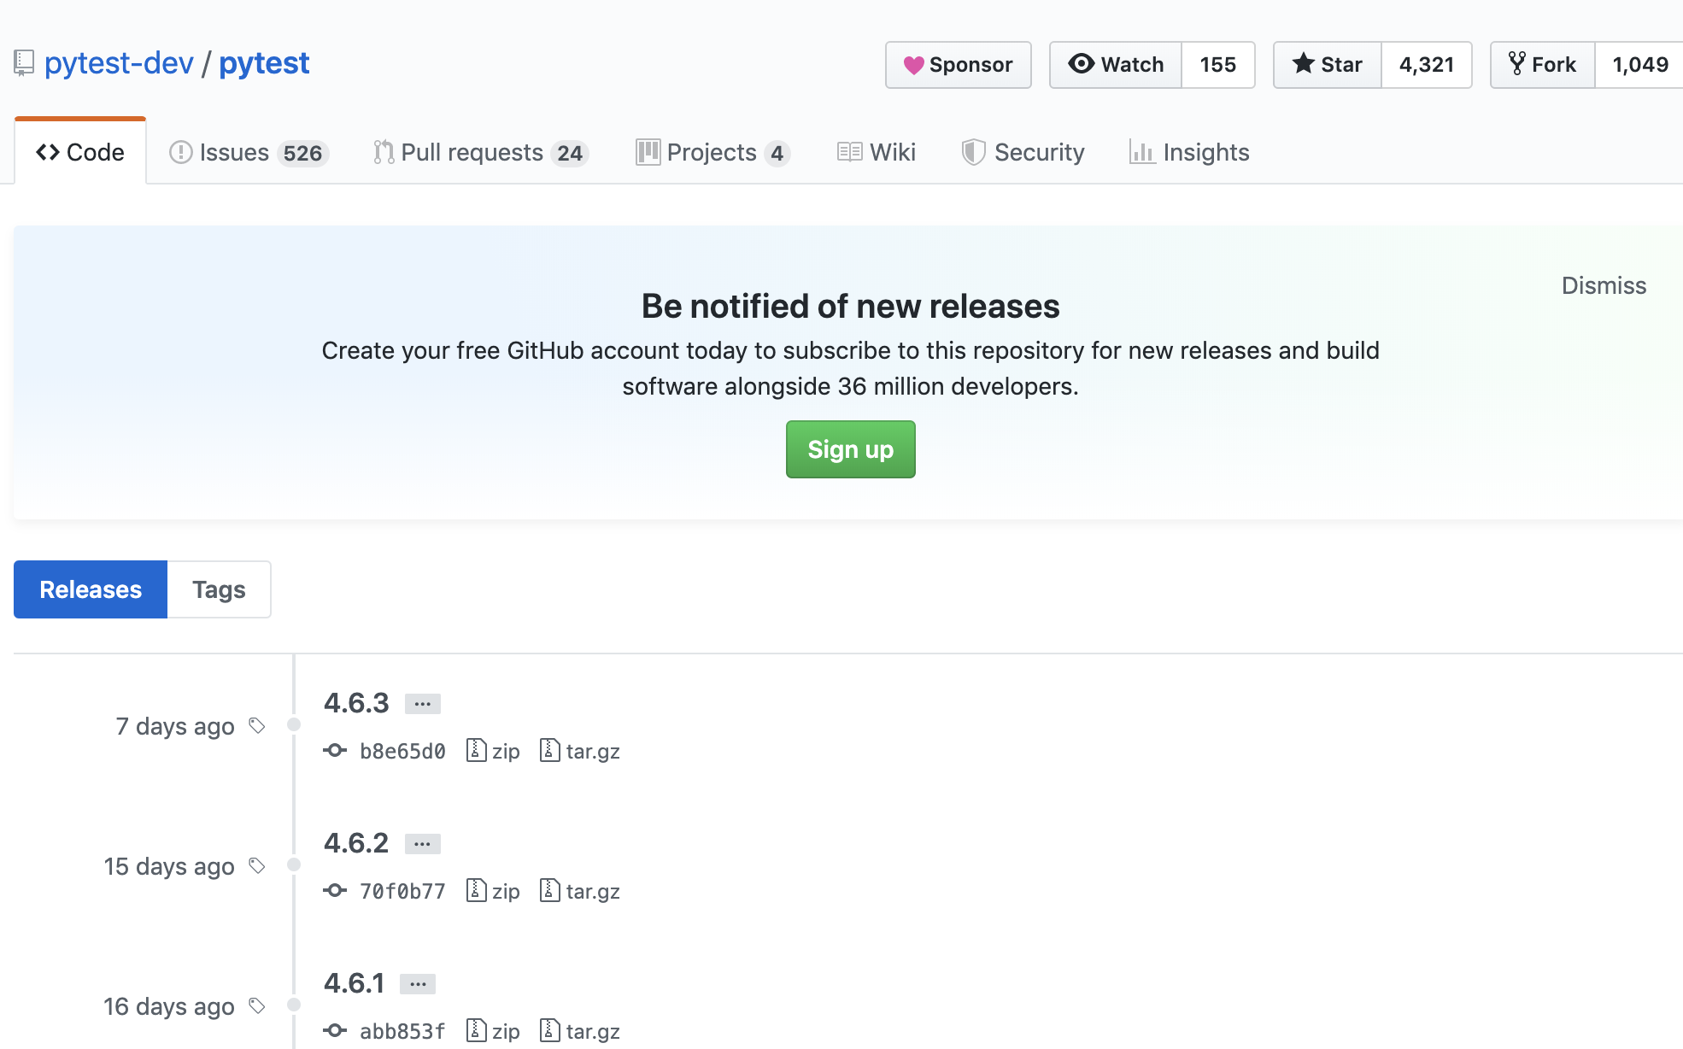
pytest https://github.com/pytest-dev/pytest/releases

Slide 6
安装pytest
安装 pip install -U pytest
查看版本号 pip show pytest 或 pytest --version
python虚拟环境 virtualenv
virtualenv pytest_env --python=python3

Slide 7
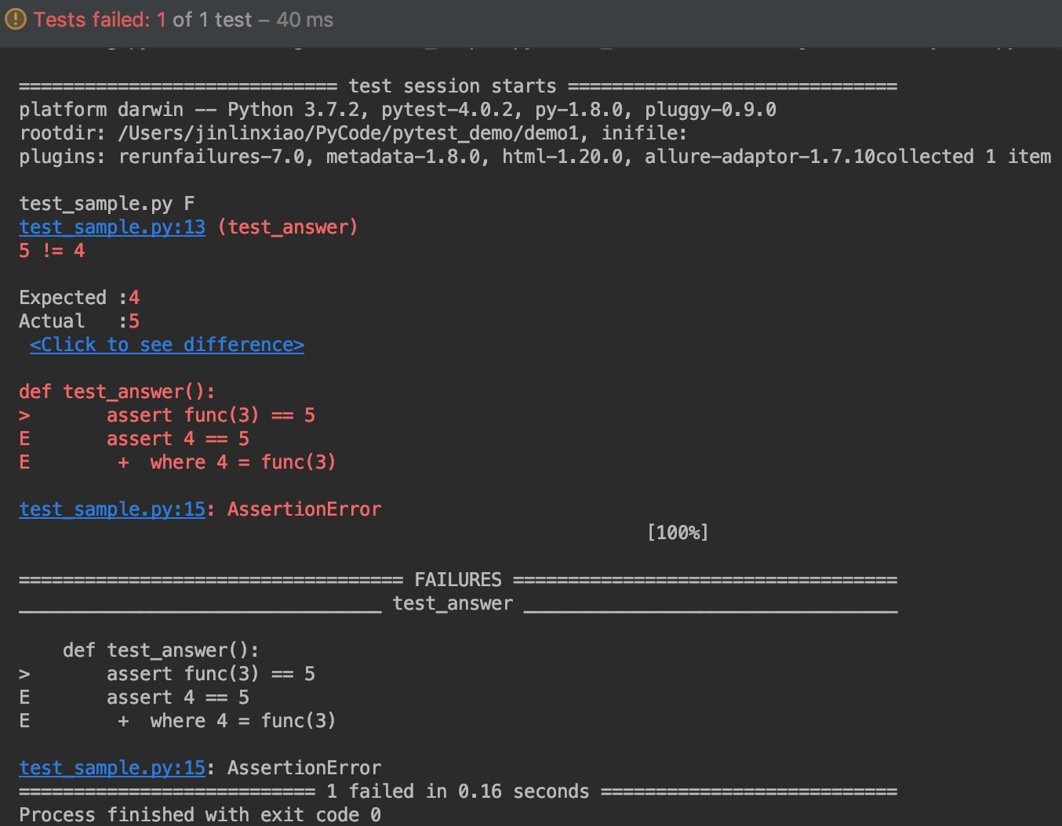
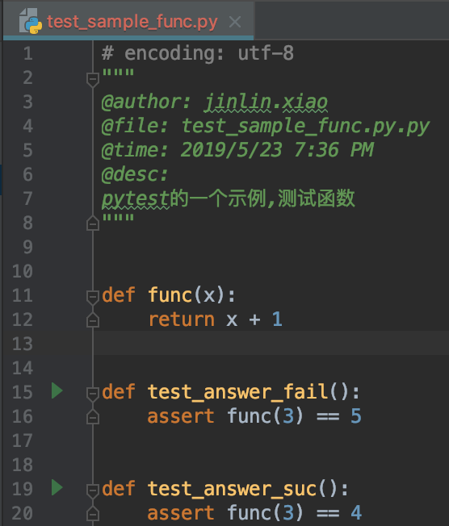
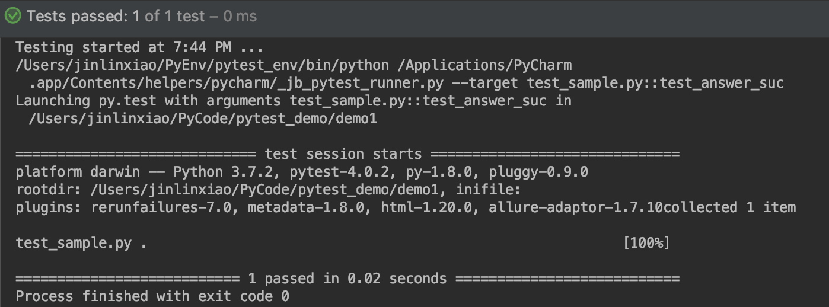
快速开始pytest-测试函数

Slide 8
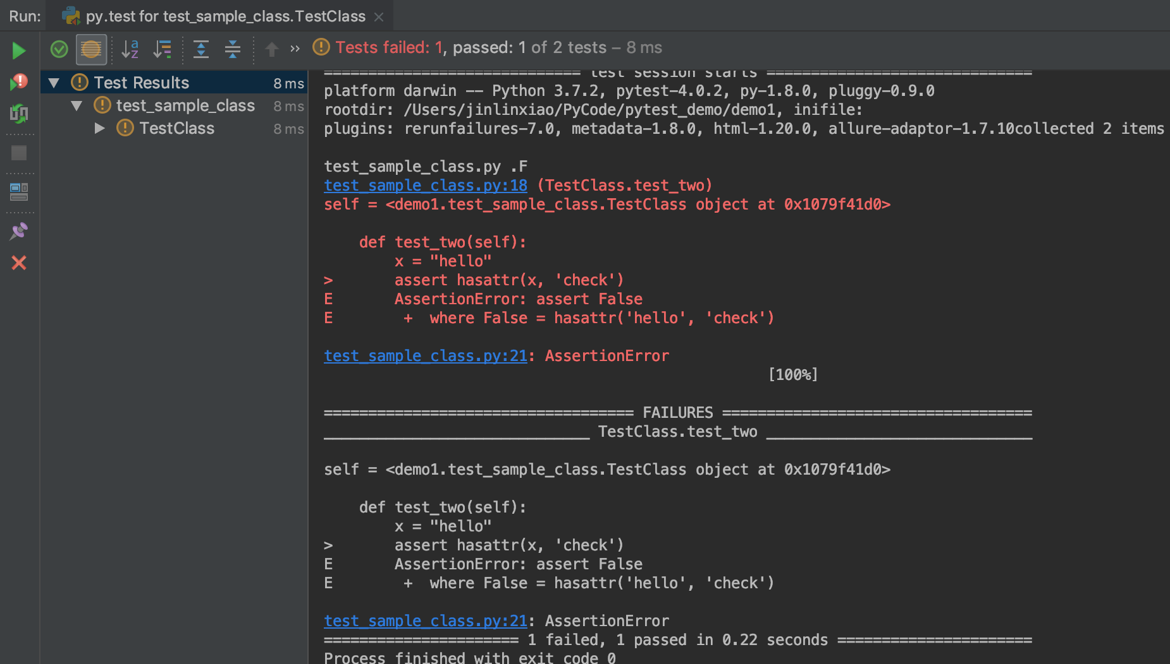
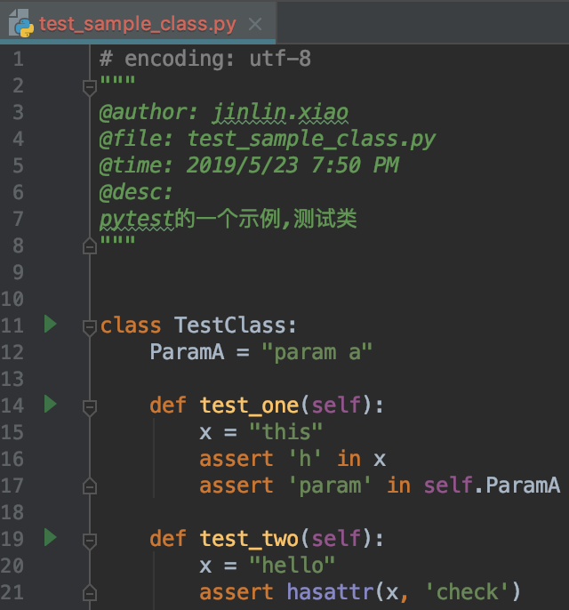
快速开始pytest-测试类

Slide 9
pytest用例规则
测试文件以test_开头（以_test结尾也可以）
测试类以Test开头，并且不能带有 init 方法
测试函数以test_开头
断言使用assert 可以没有assert
所有的包pakege必须要有__init__.py文件

Slide 10
pytest的setup和teardown
模块级（setup_module/teardown_module）开始于模块始末，全局的
函数级（setup_function/teardown_function）运行在调用函数前后（不在类中）
模块里面的（setup/teardown）运行在调用方法的前后
类级（setup_class/teardown_class）只在类中前后运行一次(在类中)
方法级（setup_method/teardown_method）开始于方法始末（在类中）
类里面的（setup/teardown）运行在调用方法的前后
setup_module -> setup_function -> setup -> case -> teardown -> teardown_function -> teardown_module
setup_module -> setup_class -> setup_method -> setup -> case -> teardown -> teardown_method -> teardown_module
通过运行 pytest_demo/setup_teardown_demo 下的case 再深入体会

Slide 11
pytest的断言assert
断言就是实际结果和期望结果去对比，是自动化测试的意义所在
符合预期那就测试pass，不符合预期那就测试 failed
pytest里面断言实际上就是python里面的assert断言方法，常用的有以下几种
assert xx 判断xx为真
assert not xx 判断xx不为真
assert a in b 判断b包含a
assert a == b 判断a等于b
assert a != b 判断a不等于b

Slide 12
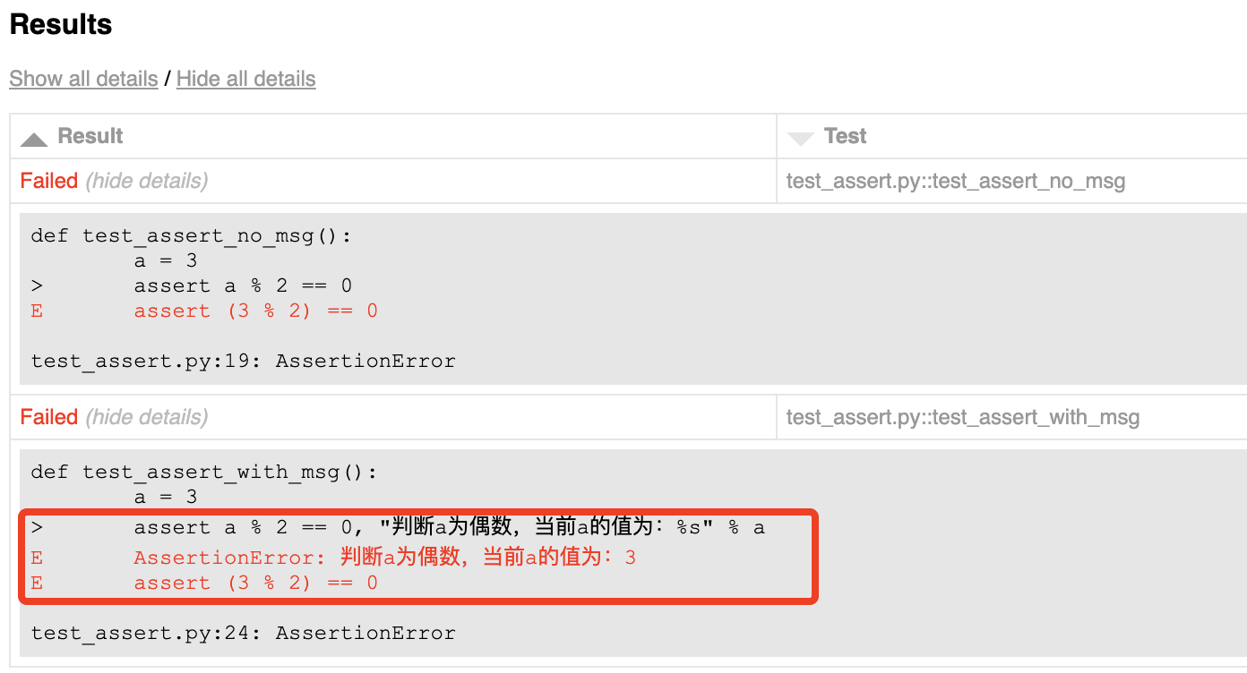
断言fail时输出提示信息
def test_assert_no_msg():
a = 3
assert a % 2 == 0
def test_assert_with_msg():
a = 3
assert a % 2 == 0, "判断a为偶数，当前a的值为：%s" % a

Slide 13
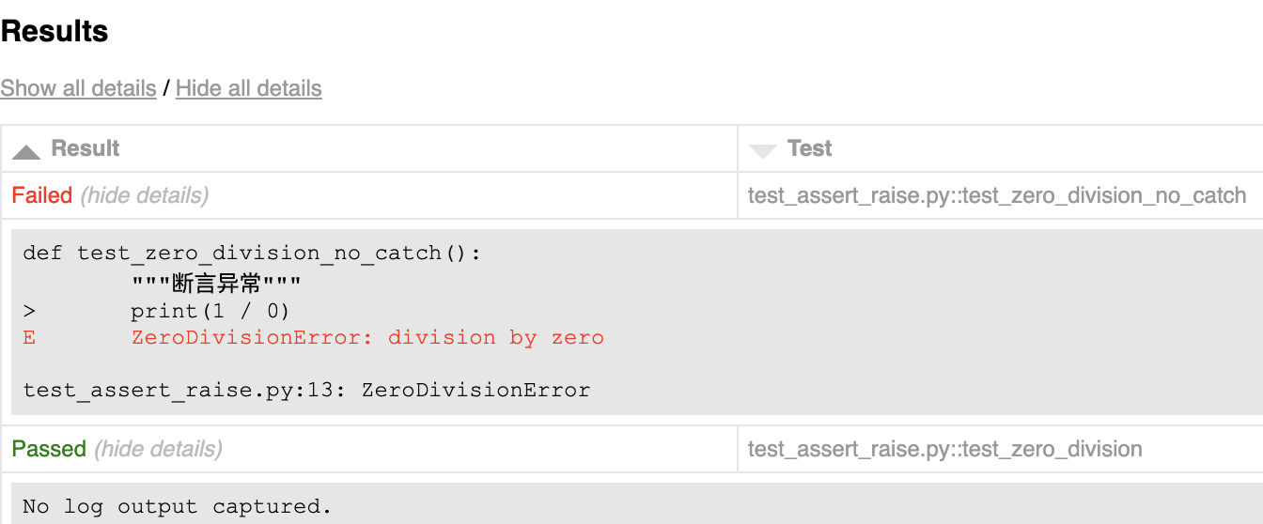
异常断言
import pytest
def test_zero_division_no_catch():
"""断言异常"""
print(1 / 0)
def test_zero_division():
"""断言异常"""
with pytest.raises(ZeroDivisionError) as exc_info:
print(1 / 0)
# 断言异常类型type
assert exc_info.type == ZeroDivisionError
# 断言异常value值
assert "division by zero" in str(exc_info.value)
1/0 会抛错：ZeroDivisionError: division by zero
test_zero_division()的预期就是有ZeroDivisionError抛出来，所以执行结果为 Passed

Slide 14
pytest执行用例的方法
1. 执行单个用例或一个测试类或类中的单个用例 pytest test_func.py::test_answer_suc pytest test_class.py::TestClass pytest test_class.py::TestClass::test_one
2. 执行单个文件 pytest test_sample_func.py
3. 执行单个目录 pytest demo_dir/ 或 cd demo_dir; pytest
4. -k 按关键字匹配 在一个目录下面执行pytest -k <keyword> pytest -v -k http 选择某些用例
pytest -k "not send_http" 排除某些用例
pytest -k "http or quick" 同时匹配多个关键字
5. 标记表达式 通过mark标记用例优先级或类别,通过标记表达式执行满足标记的用例 pytest -m <mark>
区分系统自带的mark和自定义的mark
pytest -v -m "normal_p0" 执行标记normal_p0的用例
pytest -v -m "not normal_p0" 不执行标记normal_p0的用例
6. 从包里面运行 pytest --pyargs pkg.testing 将导入pkg.testing并使用其文件系统位置来查找和运行测试

Slide 15
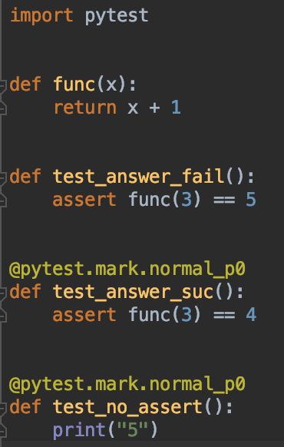
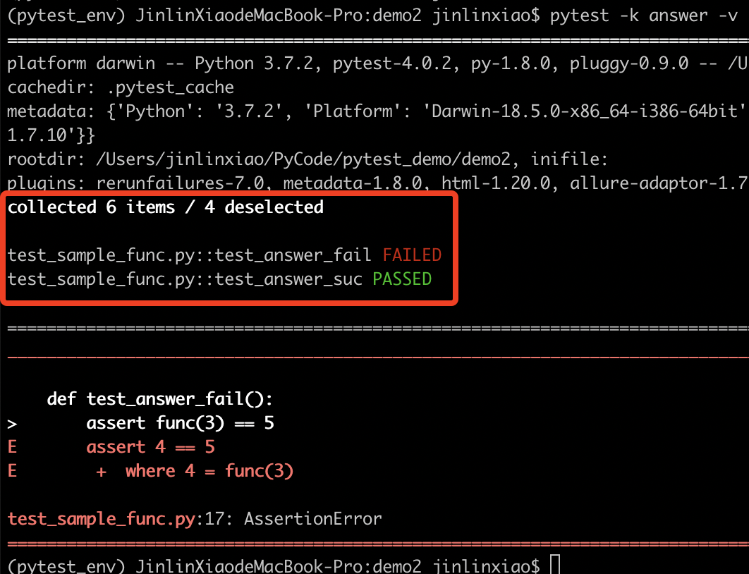
pytest执行用例的方法-按关键字执行

Slide 16
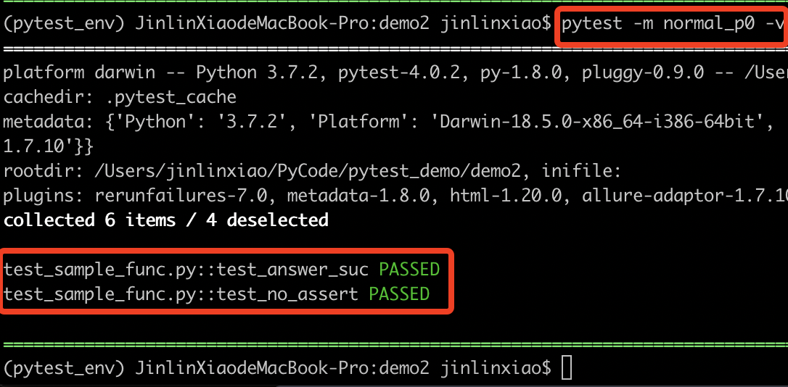
pytest执行用例的方法-按标记执行

Slide 17
pytest执行用例的方法-skip标记
pytest.mark.skip
跳过某个用例、类、模块不执行
@pytest.mark.skip(reason="skip mark test")
def test_mark_skip(self):
def test_skip_in_run(self):
if True:
pytest.skip("skip in running case.")
assert True
pytest.mark.skipif
带条件的跳过某个用例、类、模块不执行
RunType = 'uat'
@pytest.mark.skipif(RunType == "test", reason="skip in test env")
def test_mark_skip_if(self):
assert 2 < 3
@pytest.mark.skipif(RunType == "uat", reason="skip in uat env")
class TestSkipUAT(object):
pytest.mark.xfail 标记assert失败的case
当case失败时，跟skip一样提示当case PASS时，标记XPASS，跟Fail一样提示

Slide 18
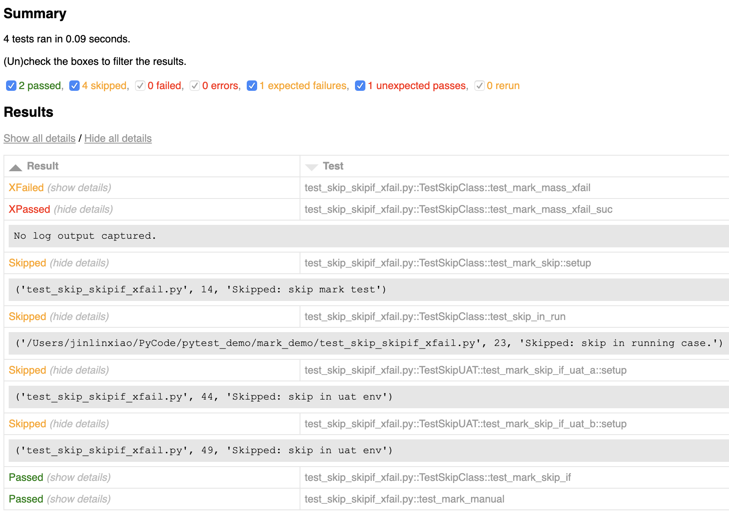
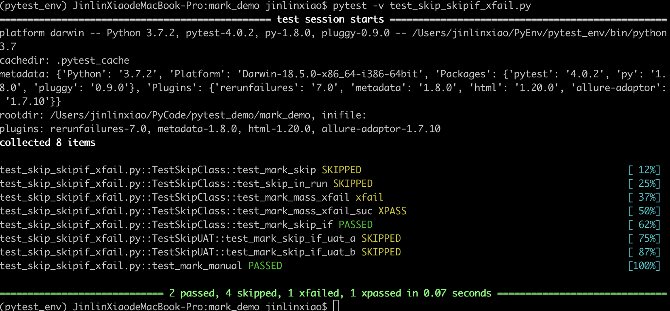
pytest执行用例的方法-skip执行结果

Slide 19
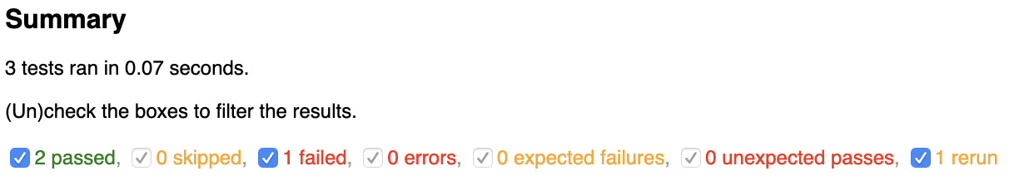
pytest之失败重试
1、安装依赖模块
pip install pytest-rerunfailures
2、参数说明
re-run failing tests to eliminate flaky failures:
--reruns=RERUNS number of times to re-run failed tests. defaults to 0.
--reruns-delay=RERUNS_DELAY
add time (seconds) delay between reruns.
3、使用效果
执行 pytest demo1/test_sample_func.py --reruns 1 --html=report.html --self-contained-html
demo1/test_sample_func.py RF..
打开report.html

Slide 20
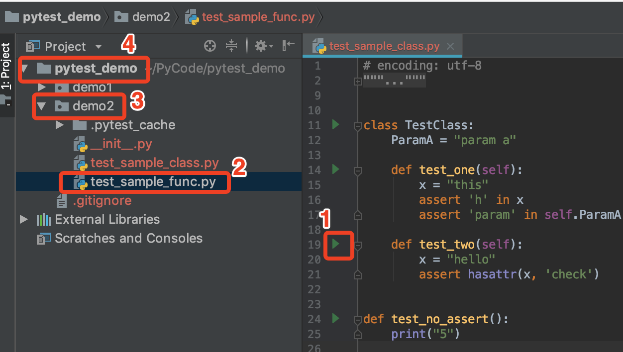
PyCharm执行用例
配置pycharm使用pytest执行：
PyCharm-->Preferences-->Tools-->Python Integrated Tools-->Default test runner-->选择py.test
PyCharm利用pytest识别用例，提供执行入口，说明如下：
1、执行单个用例或单个测试类或类中的单个用例
2、执行单个文件
3、执行一个package
4、执行一个project

Slide 21
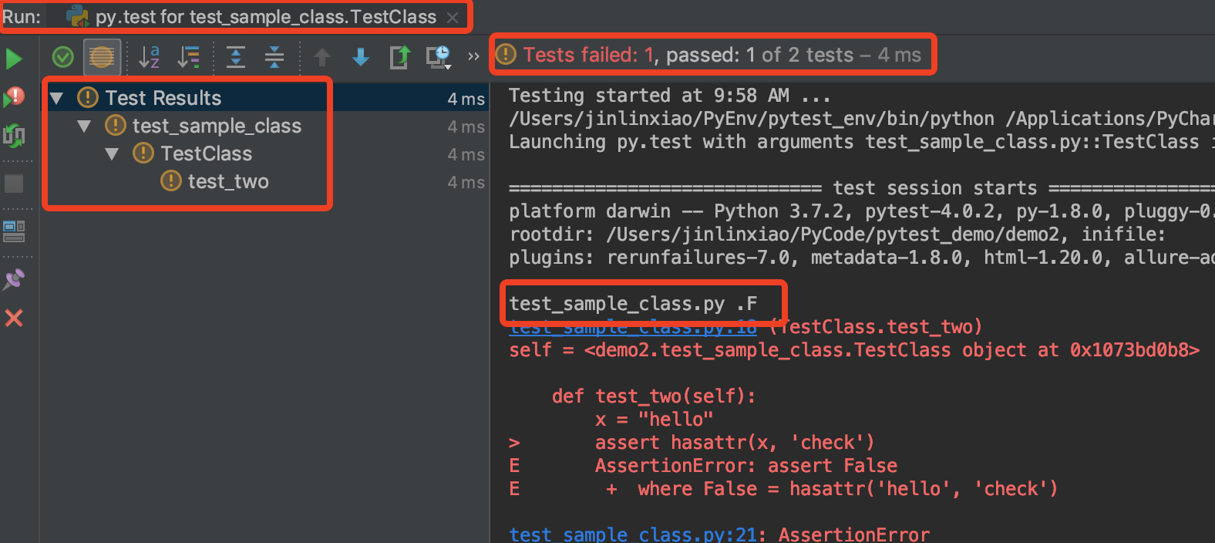
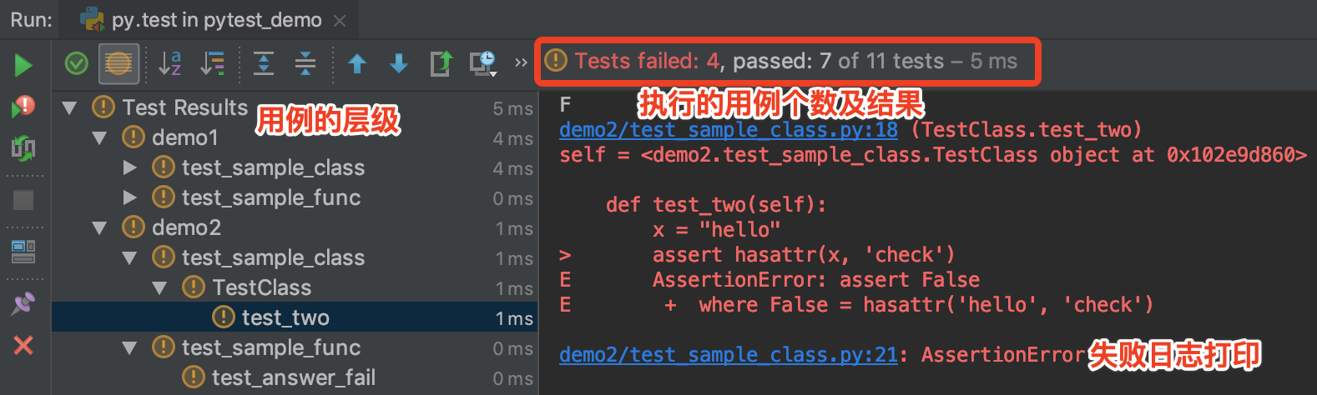
PyCharm执行用例-执行结果展示

Slide 22
pytest-fixture之conftest.py
fixture相对于setup和teardown来说应该有以下几点优势
命名方式灵活，不局限于setup和teardown这几个命名
conftest.py 配置里可以实现数据共享，不需要import就能自动找到一些配置
scope="module" 可以实现多个.py跨文件共享前置, 每一个.py文件调用一次
scope="session" 以实现多个.py跨文件使用一个session来完成多个用例
fixture可以通过yield实现teardown功能
通过运行 pytest_demo/fixture_demo 体验之后，谨慎使用fixture特性
Notes:
前面一篇讲到用例加setup和teardown可以实现在测试用例之前或之后加入一些操作，但这种是整个脚本全局生效的，如果我想实现以下场景：
用例1需要先登录，用例2不需要登录，用例3需要先登录。很显然这就无法用setup和teardown来实现了。这就是本篇学习的目的，自定义测试用例的预置条件

Slide 23
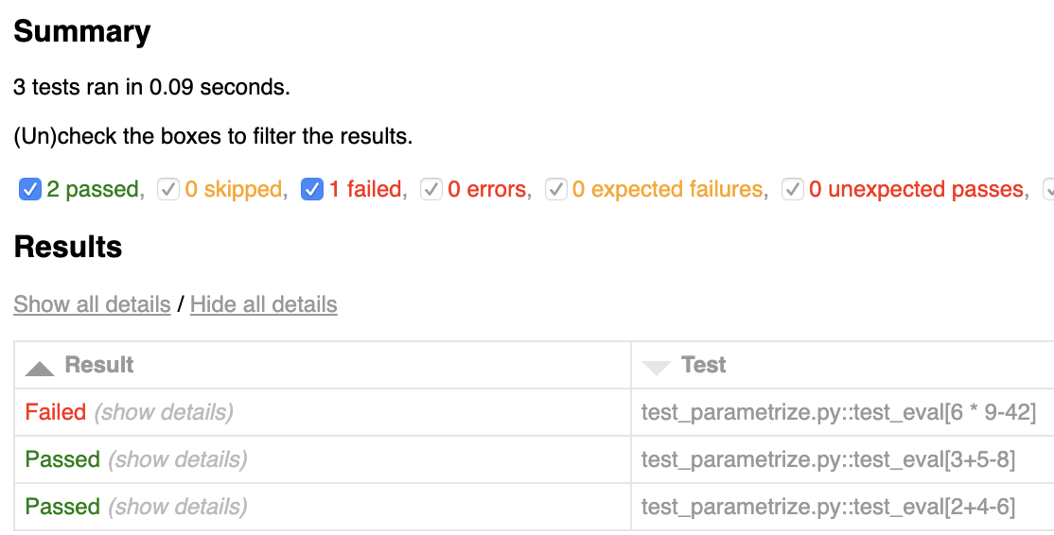
pytest之参数化
import pytest
@pytest.mark.parametrize("test_input,expected",
[("3+5", 8),
("2+4", 6),
("6 * 9", 42),
])
def test_eval(test_input, expected):
assert eval(test_input) == expected

Slide 24
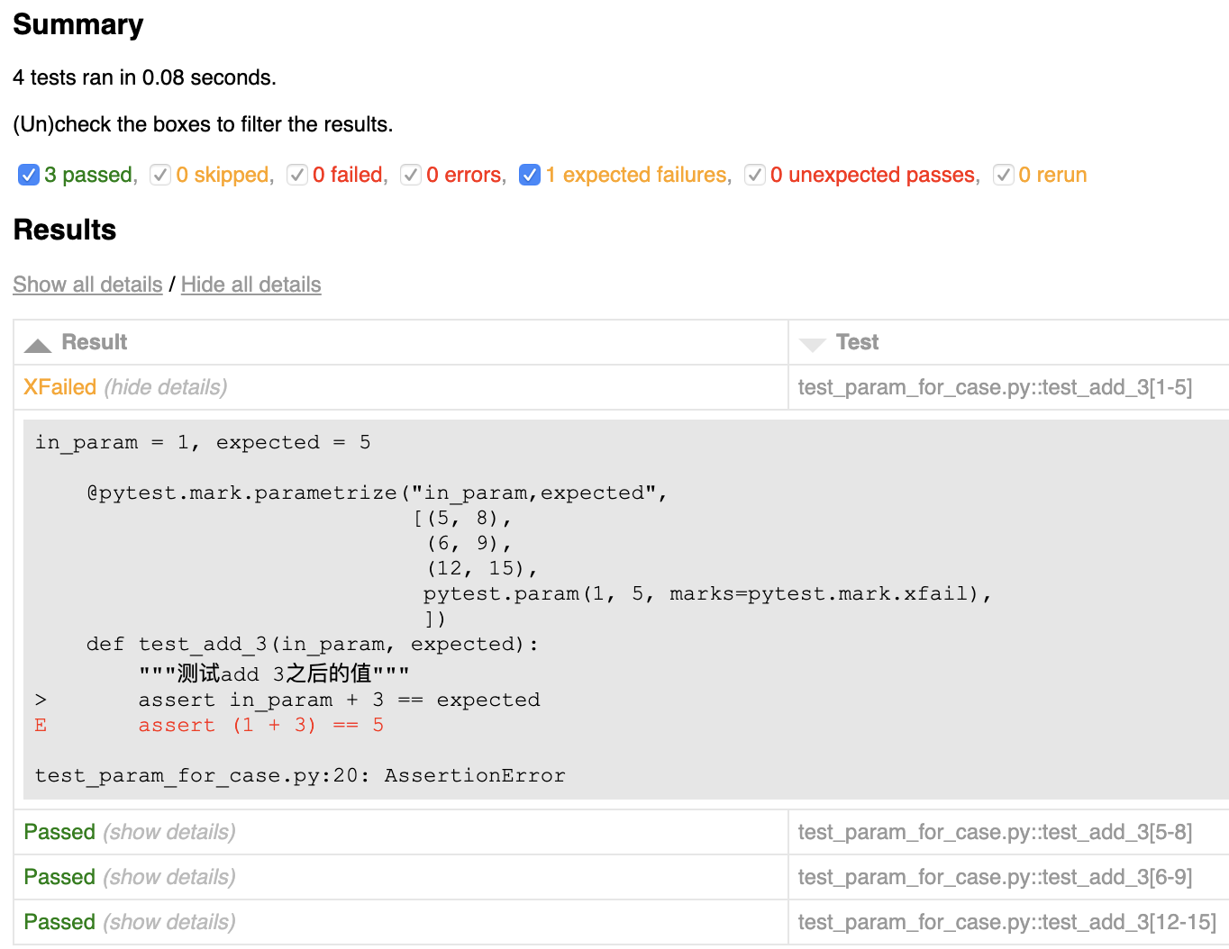
pytest之参数化
import pytest
@pytest.mark.parametrize("in_param,expected",
[(5, 8),
(6, 9),
(12, 15),
pytest.param(1, 5, marks=pytest.mark.xfail),
])
def test_add_3(in_param, expected):
"""测试add 3之后的值"""
assert in_param + 3 == expected

Slide 25
pytest之参数化-组合参数
import pytest
@pytest.mark.parametrize("x", [0, 1])
@pytest.mark.parametrize("y", [2, 3])
def test_foo(x, y):
print("测试数据组合：x->%s, y->%s" % (x, y))
if __name__ == "__main__":
pytest.main(["-s", "test_param_combined.py"])
执行结果
test_param_combined.py
.测试数据组合：x->0, y->2
.测试数据组合：x->1, y->2
.测试数据组合：x->0, y->3
.测试数据组合：x->1, y->3
Notes:
按需选择框架提供的参数化功能

Slide 26
利用pytest-html生成html报告
1、安装pytest-html 源码
pip install pytest-html
2、使用方式
--html=path create html report file at given path.
--self-contained-html
create a self-contained html file containing all necessary styles, scripts, and images - this means that the report may not render or function where CSP restrictions are in place
--css=path append given css file content to report style file.
示例：pytest -v test_skip_skipif_xfail.py --html=report.html --self-contained-html
源码的README提供了在report中插入截图的方法

Slide 27
pytest的log
# 这个是默认选项，一下log_cli和log_file是针对控制台输出和文件输出的个性化配置
# 在用例执行失败时的日志打印,会输出到html的报告中
log_print = True
log_level = INFO
log_format = %(asctime)s %(filename)s:%(lineno)s %(levelname)8s failCaptured:%(message)s
log_date_format = %Y-%m-%d %H:%M:%S
# 修改在用例执行过程中的日志打印
log_cli = True
log_cli_level = ERROR
log_cli_format = %(asctime)s [%(levelname)8s] running:%(message)s
log_cli_date_format = %Y-%m-%d %H:%M:%S
# 将文件写入一个文件中，每次都会覆盖文件中的原有内容
log_file = log_demo.log
log_file_level = DEBUG
log_file_format = %(asctime)s (%(filename)s:%(lineno)s) [%(levelname)8s] file:%(message)s
log_file_date_format = %Y-%m-%d %H:%M:%S
Notes:
写log file时，不能保存历史log，现在已有解决方案

Slide 28
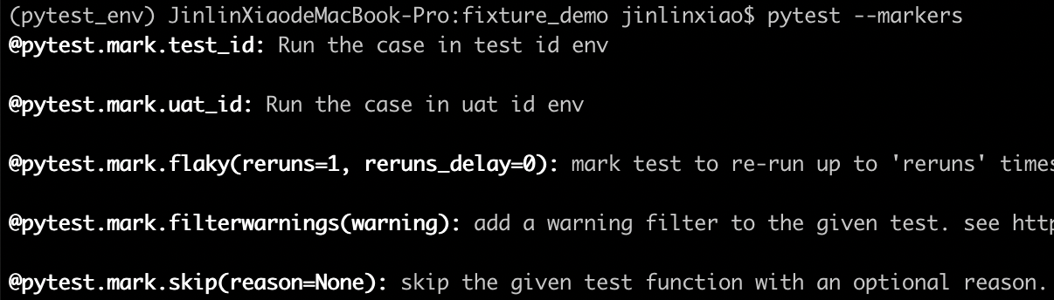
pytest的配置文件pytest.ini
pytest里面的非test文件
pytest.ini pytest的主配置文件，可以改变pytest的默认行为
conftest.py 测试用例的一些fixture配置
__init__.py 识别该文件夹为python的package包
tox.ini 与pytest.ini类似，用tox工具时候才有用
setup.cfg 也是ini格式文件，影响setup.py的行为
pytest --help指令可以查看pytest.ini的设置选项
将 pytest.ini 放在顶层文件夹下面即可，文件名称不能变
[pytest]
# 可以使用pytest --markers查看到mark的定义
markers =
test_id: Run the case in test id env
uat_id: Run the case in uat id env
# 禁用xfail,标记为xpass的就被强制性变成failed
xfail_strict = true
# 更改默认命令行选项,增加addopts后,直接输入pytest就会默认带上这些参数
addopts = -v --html=report.html --self-contained-html

Slide 29
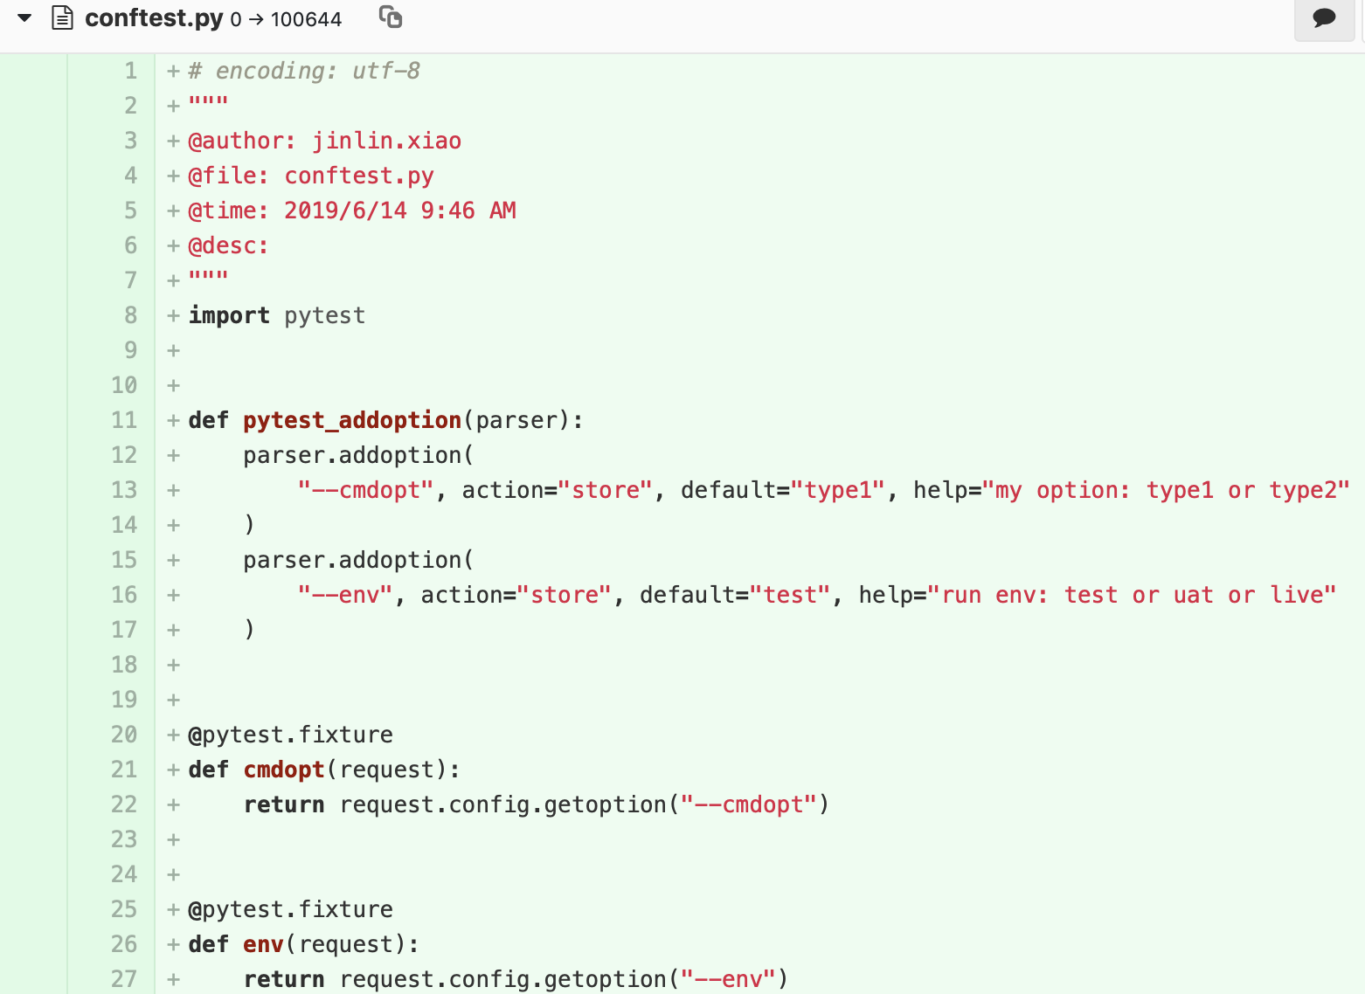
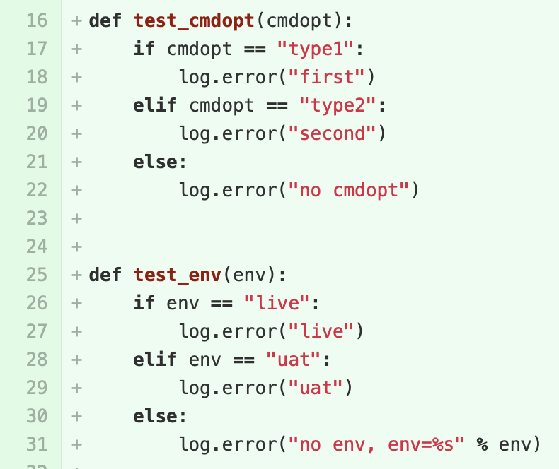
pytest-命令行参数
命令行参数是根据命令行选项将不同的值传递给测试函数

Slide 30
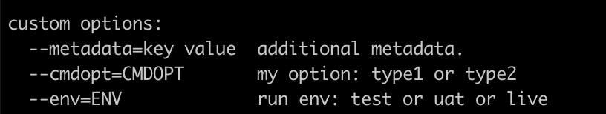
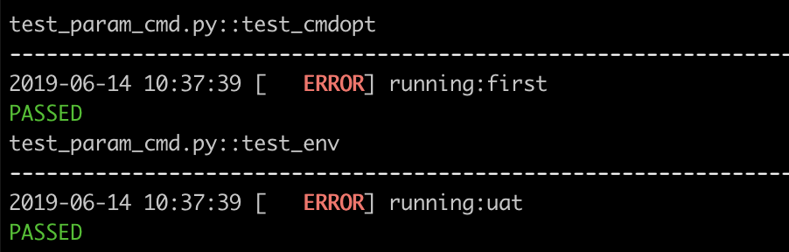
pytest-命令行参数
pytest -h
pytest --env=uat test_param_cmd.py

Slide 31
谢谢！

Slide 32
附录
主流接口测试框架对比
https://www.cnblogs.com/fnng/p/9919803.html
pytest_demo
https://github.com/jinlinxiao/pytest_demo
log_srv
https://github.com/jinlinxiao/python_log_srv

